Slide 1
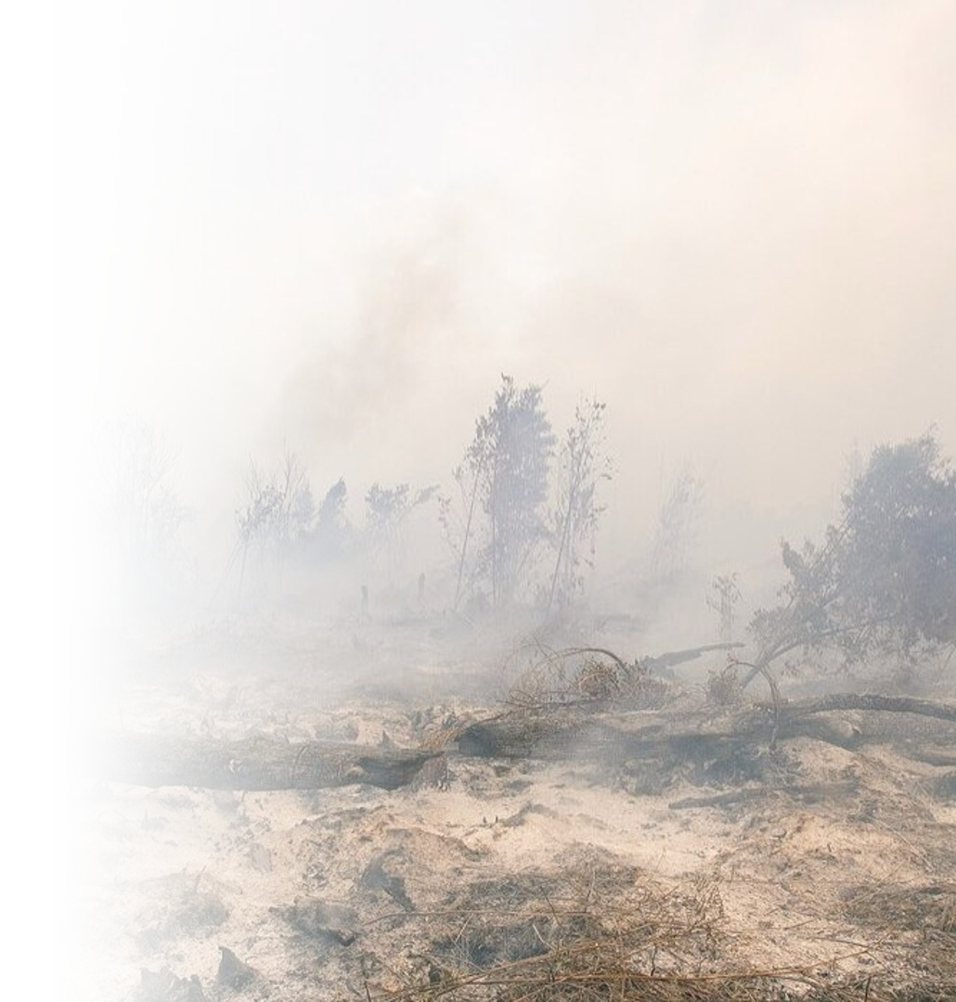



Brief Narasi Publik
Karhutla 2026
Pekerjaan Rumah Bersama dari Bencana Karhutla
Dipresentasikan oleh
Letnan Jenderal TNI Kristomei Sianturi, S.Sos., M.Si. (Han)
Kepala Badan Nasional Penanggulangan Bencana
Jakarta, 4 November 2026
© 2026 Badan Nasional Penanggulangan Bencana
Ketangguhan Bangsa dalam Menghadapi Bencana
Foto: DenY Krisbiyantoro, CC BY-SA 4.0, Wikimedia Commons

Slide 2
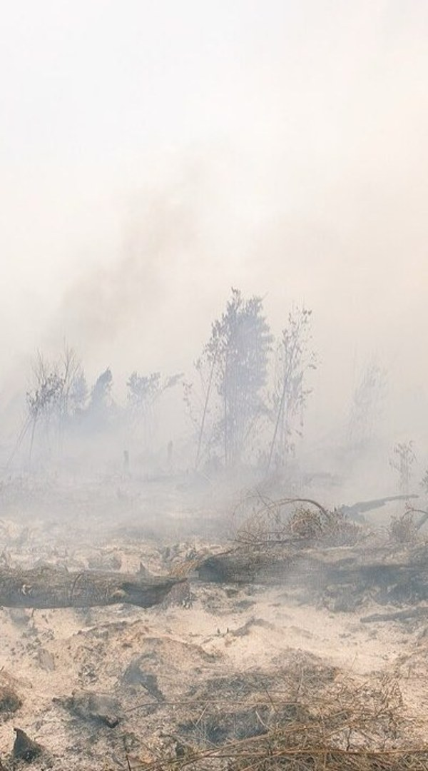
01
Skala Musim 2026
4–6
02
Gambut dan Sawit
Daftar Isi
7–9
03
Penegakan Hukum
10–12
Brief Narasi Publik Karhutla 2026
04
Kekuatan Nasional
13–14
05
Bantuan Internasional dan Kedaulatan
15–19
2

Slide 3













Firespot 2026 mencapai 1,7 kali 2019; negara telah mengerahkan 53.828
personel dan 64 pesawat dalam operasi penanganan dan pengendalian karhutla
SKALA MUSIM
KEKUATAN NASIONAL
812.271
32,4%
32,6%
53.828
2.441
firespot tahun ini
di Kalimantan Tengah
di kawasan gambut
personel pemadam
sorti water bombing
Pesan kunci
Pemerintah Indonesia memimpin penanganan karhutla 2026 dan memusatkannya di kawasan gambut. Oknum individu maupun korporasi yang sengaja membakar lahan dikejar; bantuan negara lain dikoordinasikan di bawah komando pemerintah.
Firespot 2026 mencapai 1,7 kali 2019 dan 76% dari 2015.
Sepertiga titik berada di kawasan gambut; gambut kering membuat api sulit dipadamkan, sehingga penanganan dipusatkan di gambut.
Bareskrim Polri telah menyatakan 20 korporasi dan 245 orang sebagai tersangka dalam perkara karhutla 2026.
Penanganan dikerjakan bersama: 31.928 personel unsur pemerintah (TNI, Polri, BPBD, pemerintah daerah, Manggala Agni, Polisi Hutan) dan 21.900 dari kelompok masyarakat (regu perusahaan, relawan, Masyarakat Peduli Api).
PESAN UNTUK PUBLIK
Skala musim 2026
Fokus kawasan gambut
Bantuan satu pintu
Musim 2026 terberat sejak 2019 dan ditangani di bawah komando nasional.
Pencegahan dan penanganan dipusatkan pada kawasan gambut kering.
Bantuan negara lain masuk satu pintu dengan koordinasi BNPB, di bawah komando pemerintah Indonesia.
Sumber: Diolah BNPB dari NASA FIRMS, 1 Jan–2 Nov; KHG s.d. 24 Okt; Setkab; Bareskrim Polri; Bakom 15 Okt
© 2026 Badan Nasional Penanggulangan Bencana
3

Slide 4
01
Skala Musim 2026
4–6
01
02
Gambut dan Sawit
7–9
03
Penegakan Hukum
Skala Musim 2026
10–12
04
Kekuatan Nasional
13–14
05
Bantuan Internasional dan Kedaulatan
15–19
4

Slide 5



01 Skala musim
02 Gambut dan sawit
03 Penegakan hukum
04 Kekuatan nasional
05 Bantuan dan kedaulatan
Firespot 2026 mencapai 1,7 kali 2019 dan 4,7 kali 2023, masih di bawah 2015
TAHUN INI
812.271
firespot tahun ini
Firespot nasional
Tren per pekan
Firespot, Januari sampai akhir Oktober
Firespot per pekan
400.378
97.532
304.643
77.057
70.772
70.192
60.607
179.208
14.765
65.362
28 Sep
5 Okt
12 Okt
19 Okt
26 Okt
2 Nov
27,1%
26,6%
27,4%
0,8%
79,0%
2015
2019
2023
2026
Puncak pada awal Oktober; musim hujan mulai menekan jumlah firespot.
PESAN UNTUK PUBLIK
Skala musim 2026
Mulai melandai
Kalimantan
Firespot tertinggi sejak 2019, masih di bawah 2015.
Firespot sepekan terakhir turun 84,9% dari pekan puncak; tren terus dipantau.
Lima provinsi Kalimantan menyumbang 55,5% firespot nasional tahun ini.
Sumber: Diolah BNPB dari NASA FIRMS VIIRS; klasifikasi firespot sistem; 1 Jan–27 Okt tiap tahun, pekan hingga 2 Nov
© 2026 Badan Nasional Penanggulangan Bencana
5

Slide 6



01 Skala musim
02 Gambut dan sawit
03 Penegakan hukum
04 Kekuatan nasional
05 Bantuan dan kedaulatan
Sebaran Firespot per Provinsi
SEBARAN
87,1%
55,5%
firespot berada di sepuluh provinsi teratas
firespot berada di empat provinsi Kalimantan
Firespot per provinsi
Firespot per bulan 2026
PROVINSI
FIRESPOT 2026
PORSI NASIONAL
Firespot per bulan
Kalimantan Tengah
263.483
32,4%
294.699
308.073
Kalimantan Barat
110.564
13,6%
Papua Selatan
106.676
13,1%
Sumatera Selatan
71.949
8,9%
Kalimantan Timur
40.313
5,0%
166.172
Kalimantan Selatan
36.809
4,5%
Maluku
29.145
3,6%
Papua Barat
23.540
2,9%
Sulawesi Tengah
13.095
1,6%
3.909
19.567
3.223
Maluku Utara
12.303
1,5%
Jun
Jul
Agu
Sep
Okt
Nov*
Provinsi lainnya
104.394
12,9%
94,7% firespot tahun ini terjadi pada Agustus sampai Oktober.
*Bulan berjalan, data hingga 2 November.
Jumlah
812.271
Sumber: Diolah BNPB dari NASA FIRMS VIIRS, klasifikasi firespot sistem, 1 Jan–2 Nov
© 2026 Badan Nasional Penanggulangan Bencana
6

Slide 7
01
Skala Musim 2026
4–6
02
02
Gambut dan Sawit
7–9
03
Penegakan Hukum
Gambut dan Sawit
10–12
04
Kekuatan Nasional
13–14
05
Bantuan Internasional dan Kedaulatan
15–19
7

Slide 8



01 Skala musim
02 Gambut dan sawit
03 Penegakan hukum
04 Kekuatan nasional
05 Bantuan dan kedaulatan
Luas kebakaran hutan dan lahan melonjak pada tahun kemarau panjang (El Nino)
KERUGIAN
GAMBUT
sekitar 15
32,6%
439.785
miliar dolar AS, prakiraan kerugian 2026
hotspot 2026 di kawasan gambut
hotspot berada di kawasan gambut
Luas terbakar resmi nasional
Gambut
Luas terbakar, ha per tahun, 2015–2026
Bara gambut menjalar di bawah permukaan, sehingga api sulit dipadamkan dari atas.
Gambut dianggap rusak bila airnya surut lebih dari 40 cm di bawah permukaan; saat itu gambut kering dan mudah terbakar.
Jumlah kejadian karhutla meningkat tajam bila rata-rata curah hujan selama musim kemarau di bawah 4 mm/hari.
Kerugian 2015 sekitar US$6.165 per ha dari total US$16,1 miliar (Bank Dunia); angka ini dasar prakiraan 2026.
2,6 juta
2,5 juta
1,6 juta
1,2 juta
438.363
529.267
358.864
376.806
359.619
165.484
296.943
205.000
2015
2016
2017
2018
2019
2020
2021
2022
2023
2024
2025
2026*
YANG DISAMPAIKAN
Gambut kering
Luas 2026
Kawasan gambut
Gambut yang dibiarkan mengering mudah terbakar; apinya menjalar di bawah permukaan dan asapnya meluas.
Batang 2026 adalah prakiraan dari satelit hingga 3 November; luas resmi menyusul setelah musim berakhir.
Indonesia punya 865 kawasan gambut seluas 24,7 juta ha.
Sumber: SiPongi via Bakom 15 Okt; BNPB; peta KHG KLHK; Bank Dunia 2016; ACP 2018
© 2026 Badan Nasional Penanggulangan Bencana
8

Slide 9





01 Skala musim
02 Gambut dan sawit
03 Penegakan hukum
04 Kekuatan nasional
05 Bantuan dan kedaulatan
Pada sepekan puncak Oktober, 26,2% hotspot berada di dalam areal konsesi;
terbanyak di hutan tanaman industri, disusul kebun sawit
DI DALAM KONSESI
48.035
20
23
hotspot di areal konsesi
korporasi tersangka
korporasi diusulkan dicabut izinnya
Hotspot di areal konsesi per jenis izin
Narasi
Hotspot, sepekan puncak Oktober
Perusahaan pemegang izin wajib mencegah dan memadamkan api di arealnya.
Hotspot di areal konsesi menjadi dasar penyelidikan Gakkum Kemenhut dan Bareskrim Polri.
Hutan tanaman industri menyumbang hotspot konsesi terbanyak; kebun sawit di urutan kedua.
Sawit komoditas strategis; yang ditindak adalah oknum yang membakar, terutama di gambut.
Hutan tanaman industri
20.181
Kebun sawit
16.214
Hutan alam (HPH)
13.697
Tambang
1.007
FAKTA PENDUKUNG
Muka air untuk semua
Izin dicabut
Modal negara lain
Kewajiban menjaga muka air gambut berlaku untuk semua pengelola lahan.
Kemenhut sudah mencabut 5 izin perusahaan yang arealnya terbakar.
4 korporasi tersangka bermodal negara lain; perlakuan hukumnya sama dengan korporasi dalam negeri.
Sumber: Diolah BNPB dari NASA FIRMS VIIRS dan peta izin GFW, Trase, 6–12 Okt
© 2026 Badan Nasional Penanggulangan Bencana
9

Slide 10
01
Skala Musim 2026
4–6
03
02
Gambut dan Sawit
7–9
03
Penegakan Hukum
Penegakan Hukum
10–12
04
Kekuatan Nasional
13–14
05
Bantuan Internasional dan Kedaulatan
15–19
10

Slide 11

01 Skala musim
02 Gambut dan sawit
03 Penegakan hukum
04 Kekuatan nasional
05 Bantuan dan kedaulatan
Berdasarkan data, lahan yang dibakar lalu ditanami dijual US$3.800 per ha, 5,7
kali lahan yang dibuka dengan metode hanya ditebang
Harga jual lahan, US$ per ha
Penegakan hukum 2026
+2.944
3.800
TAHAP
JUMLAH
Tersangka perorangan (orang)
245
Sanksi administratif (subjek hukum)
26
Diusulkan dicabut izinnya (korporasi)
23
Tersangka korporasi (korporasi)
20
Izin sudah dicabut (izin)
5
Bareskrim Polri mengusulkan pencabutan izin ke kementerian pemberi izin.
Kemenhut membekukan izin lain dan mewajibkan pemulihan lahan.
Pembakar dipidana sebagai perorangan; pemodalnya dijerat sebagai korporasi.
Perusahaan yang ikut memadamkan tetap dijerat bila lahannya terbukti dibakar.
Penegakan hukum memutus keuntungan ekonomi dari membakar lahan.
+191
665
Lahan ditebang
Tambahan bila dibakar
Tambahan bila ditanami
Dibakar lalu ditanami
TINDAKAN HUKUM
Pembakar
Pemodal
Lahan
Pidana perorangan bagi yang dibayar menyalakan api.
Korporasi yang mendanai pembakaran dikejar siapa pun pemiliknya.
Lahan yang sengaja dibakar tidak boleh menjadi kebun baru; izin dicabut.
Sumber: Purnomo dkk. 2017; Bareskrim Polri 29 Okt; Gakkum Kemenhut 18 Okt
© 2026 Badan Nasional Penanggulangan Bencana
11

Slide 12
01 Skala musim
02 Gambut dan sawit
03 Penegakan hukum
04 Kekuatan nasional
05 Bantuan dan kedaulatan
Karhutla 2026 tidak hanya tanggung jawab Indonesia: 83 dari 103 perusahaan yang
konsesinya ber-hotspot terafiliasi grup usaha dengan pemegang saham dari negara lain
AFILIASI NEGARA LAIN
65
18
4
perusahaan grup Singapura
perusahaan grup Malaysia
korporasi negara lain jadi tersangka
Grup usaha negara lain dengan hotspot terbanyak di arealnya
Narasi
GRUP USAHA
NEGARA ASAL
PERUSAHAAN
HOTSPOT
Sebagian besar perusahaan di areal hotspot terafiliasi grup usaha Singapura dan Malaysia.
Perlakuan hukum sama untuk modal negara lain dan dalam negeri.
Hotspot di areal izin adalah indikasi lokasi; penetapan pelaku lewat penyelidikan.
Sinar Mas
Singapura
25
9.264
RGE/APRIL
Singapura, BVI
6
3.599
Wilmar
Singapura
21
1.388
Premier Palmoil Energy Pte Ltd
Singapura
1
339
Musim Mas
Singapura
4
152
Sime Darby
Malaysia
7
129
Sampoerna Agro/POSCO
Singapura, Korea Selatan
1
68
First Resources
Singapura
2
63
8 grup lainnya
Singapura, Malaysia
16
48
Jumlah
83
15.050
Sumber: Kajian peta aktor WALHI 2026; Diolah BNPB dari NASA FIRMS VIIRS dan peta izin, 5–12 Okt; Bareskrim Polri 29 Okt
© 2026 Badan Nasional Penanggulangan Bencana
12

Slide 13
01
Skala Musim 2026
4–6
04
02
Gambut dan Sawit
7–9
03
Penegakan Hukum
Kekuatan Nasional
10–12
04
Kekuatan Nasional
13–14
05
Bantuan Internasional dan Kedaulatan
15–19
13

Slide 14





01 Skala musim
02 Gambut dan sawit
03 Penegakan hukum
04 Kekuatan nasional
05 Bantuan dan kedaulatan
Pemadaman karhutla 2026 melibatkan 53.828 personel pemerintah dan masyarakat;
64 heli dan pesawat dikerahkan untuk patroli, OMC, hingga water bombing
Personel pemadam per unsur: pemerintah dan masyarakat
Armada udara
Armada udara
64
12.285
8.594
3.472
heli dan pesawat dikerahkan
TNI, 22,8%
Polri, 16,0%
BPBD, 6,5%
Water bombing
kali air dijatuhkan heli dalam 2.441 sorti penerbangan
81.502
4.767
1.376
1.434
Pemerintah daerah, 8,9%
Manggala Agni, 2,6%
Polisi Hutan, 2,7%
Patroli udara
1.233
sorti pemantauan api
OMC
8.950
8.201
4.749
97
sorti operasi modifikasi cuaca
Perusahaan, 16,6%
Relawan, 15,2%
Masyarakat Peduli Api, 8,8%
Sumber: Bakom 15 Okt 2026; Setkab 21 Sep 2026; rekap udara PDW BNPB s.d. 25 Okt
© 2026 Badan Nasional Penanggulangan Bencana
14

Slide 15
01
Skala Musim 2026
4–6
05
02
Gambut dan Sawit
7–9
03
Penegakan Hukum
Bantuan Internasional dan Kedaulatan
10–12
04
Kekuatan Nasional
13–14
05
Bantuan Internasional dan Kedaulatan
15–19
15

Slide 16

01 Skala musim
02 Gambut dan sawit
03 Penegakan hukum
04 Kekuatan nasional
05 Bantuan dan kedaulatan
Bantuan dari negara lain perlu dipertimbangkan dengan hati-hati untuk
mencegah adanya celah yang dapat mengganggu kedaulatan Indonesia
Celah yang dapat dimanfaatkan dan cara menutupnya
YANG DAPAT DIPETAKAN PIHAK NEGARA LAIN
CARA PEMERINTAH MENUTUP CELAHNYA
Respons
Seberapa cepat Indonesia bergerak saat bencana besar terjadi
Komando tetap di tangan BNPB, tim negara lain hanya membantu
Wilayah
Sebaran hotspot dan jalur logistik di wilayah rawan
Setiap penerbangan negara lain wajib berizin dan terbang sesuai penugasan
Konsesi
Areal konsesi dan pengawasan di wilayah perbatasan
Tim negara lain hanya masuk ke lokasi tugas dan selalu didampingi aparat
Data
Kekuatan pusat data dan rantai logistik nasional
Citra dan data operasi diserahkan ke pemerintah dan diolah di dalam negeri
Opini
Besarnya keresahan publik akibat asap
Pemerintah bicara satu suara dengan data resmi yang terbuka
Dana
Aliran dana negara lain ke lembaga di dalam negeri
Lembaga dan dana dari negara lain wajib terdaftar dan berkoordinasi dengan BNPB
Sumber: UU 24/2007; PP 23/2008; PP 4/2018; PP 45/2021
© 2026 Badan Nasional Penanggulangan Bencana
16

Slide 17


01 Skala musim
02 Gambut dan sawit
03 Penegakan hukum
04 Kekuatan nasional
05 Bantuan dan kedaulatan
Bantuan dari negara lain masuk satu pintu dengan koordinasi BNPB dan bekerja
di bawah komando pemerintah Indonesia
LANGKAH
RINCIAN
PENANGGUNG JAWAB
Komando di tangan pemerintah Indonesia
BNPB memegang fungsi koordinasi bersama Kemlu untuk penanganan darurat; tim dan aset bantuan dari negara lain hanya pendukung dalam sistem komando nasional.
BNPB
Kemenko PMK
Kemlu
Semua bantuan lewat satu pintu
Pesawat, peralatan, masker, dan dana dari negara lain masuk lewat pemerintah dengan koordinasi BNPB.
BNPB
Kemensetneg
Kemlu
Kemenkeu
Terima bantuan bersama, bebas aktif
Tawaran beberapa negara diterima dalam satu skema bersama, sehingga tidak ada negara yang diposisikan paling berjasa.
Kemlu
Kemensetneg
BNPB
Utamakan produk dalam negeri
Belanja dari hibah memakai produk dan penyedia dalam negeri bila tersedia.
BNPB
Kemenperin
Atur penerbangan negara lain
Pesawat negara lain wajib izin diplomatik dan keamanan per sorti; setiap regu penerbangan wajib menyertakan personel Indonesia.
Kemhan
Kemlu
TNI
Sumber: UU 24/2007; PP 23/2008; PP 4/2018; PP 45/2021; UU 3/2014; BNPB Sep 2026
© 2026 Badan Nasional Penanggulangan Bencana
17

Slide 18
01 Skala musim
02 Gambut dan sawit
03 Penegakan hukum
04 Kekuatan nasional
05 Bantuan dan kedaulatan
Pengamanan wilayah dan data selama bantuan negara lain bekerja: akses
terbatas dan data tetap di dalam negeri
LANGKAH
RINCIAN
PENANGGUNG JAWAB
Larang pengambilan data dan citra
Tim negara lain tidak diperbolehkan mengambil data dan citra pemetaan selama operasi berlangsung.
BIG
BNPB
Batasi akses wilayah strategis
Tim negara lain bekerja hanya di lokasi tugas yang diizinkan, termasuk di areal konsesi dan wilayah perbatasan.
TNI
BNPB
Data konsesi tidak dibagikan
Informasi konsesi dan ekonomi strategis tidak dibagikan kepada tim dan pemerintah negara lain.
Kemenhut
ATR/BPN
Kemlu
Daftarkan lembaga dan dana dari negara lain
Lembaga dan dana dari negara lain untuk penanganan karhutla wajib terdaftar dan berkoordinasi dengan BNPB.
BNPB
Kemendagri
Kemlu
Tampilkan kekuatan nasional
Komunikasi publik menampilkan personel dan armada nasional; dukungan negara lain disebut sebagai pendukung.
BNPB
Kemenko PMK
Badan Komunikasi Pemerintah
Sumber: UU 24/2007; PP 23/2008; PP 4/2018; PP 45/2021; UU 3/2014; BNPB Sep 2026
© 2026 Badan Nasional Penanggulangan Bencana
18

Slide 19


01 Skala musim
02 Gambut dan sawit
03 Penegakan hukum
04 Kekuatan nasional
05 Bantuan dan kedaulatan
Kesimpulan
Skala
Tren
Respons
Pemberat
Musim terberat sejak 2019
Mulai melandai
Komando nasional
Gambut kering
Firespot 2026 mencapai 1,7 kali 2019.
Masih di bawah kebakaran besar 2015.
Firespot sepekan terakhir turun 84,9% dari pekan puncak.
Musim hujan mulai menekan api; tren terus dipantau.
53.828 personel pemerintah dan masyarakat.
64 heli dan pesawat di bawah satu komando.
Sepertiga hotspot berada di kawasan gambut.
Gambut yang mengering mudah terbakar dan sulit dipadamkan.
Sawit
Pelaku
Bantuan
Bersama
Komoditas strategis
Rantai pembakar
Bantuan satu pintu
Kerja bersama
26,2% hotspot sepekan puncak berada di areal konsesi.
Pemegang izin wajib mencegah dan memadamkan api.
20 korporasi dan 245 orang menjadi tersangka.
Pembakar dan pemodalnya dikejar.
Bantuan negara lain masuk lewat koordinasi BNPB.
Tim negara lain bekerja di bawah komando pemerintah Indonesia.
40,7% personel dari kelompok masyarakat.
Pemerintah dan masyarakat bekerja dalam satu komando.
Sumber: Diolah BNPB dari NASA FIRMS; Setkab; Bareskrim Polri; Bakom 15 Okt
© 2026 Badan Nasional Penanggulangan Bencana
19

Slide 20
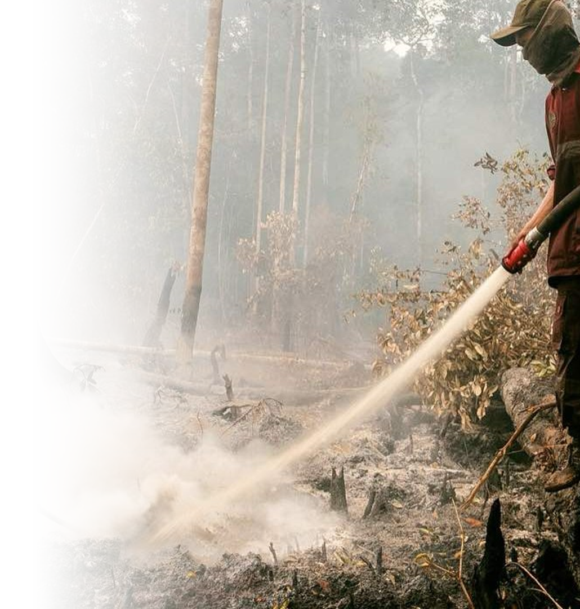









Terima Kasih
Letnan Jenderal TNI Kristomei Sianturi, S.Sos., M.Si. (Han)
Kepala Badan Nasional Penanggulangan Bencana
BADAN NASIONAL PENANGGULANGAN BENCANA
CALL CENTER
Graha BNPB, Jl. Pramuka Kav. 38, Jakarta Timur 13120
117
021 2982 7793
persuratan@bnpb.go.id
www.bnpb.go.id
Satu Data Bencana
@BNPB_Indonesia
@infoBencanaBNPB
BNPB Indonesia
@bnpbindonesia
© 2026 Badan Nasional Penanggulangan Bencana
Ketangguhan Bangsa dalam Menghadapi Bencana
Foto: DenY Krisbiyantoro, CC BY-SA 4.0, Wikimedia Commons

